Slide 1

স্বাগতম
পরিচিতি
বকুল হোসেন
সিনিয়র শিক্ষক
উত্তরখান ইউনিয়ন উচ্চ বিদ্যালয়
উত্তরখান,ঢাকা-১২৩০
শ্রেণী- দশম
বিষয়ঃ ফিন্যান্স ও ব্যাংকিং

Slide 2
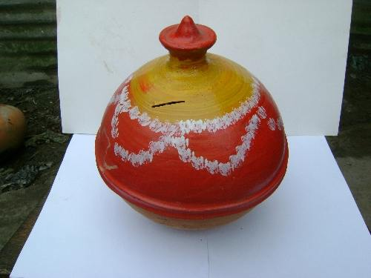
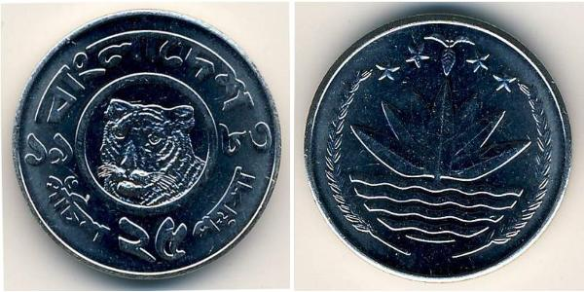
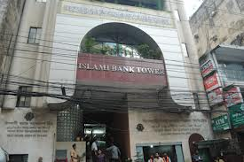
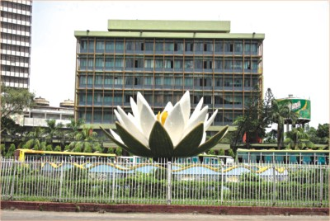
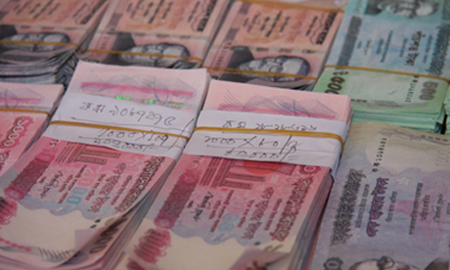
কেন্দ্রীয় ব্যাংক
পয়সা
বাণিজ্যিক ব্যাংক
মাটির ব্যাংক
টাকা
বাংলাদেশ ব্যাংক

Slide 3
শিখনফলঃ
এই পাঠ শেষে শিক্ষার্থীরা ..............
কেন্দ্রীয় ব্যাংকের সংজ্ঞা বলতে পারবে।
কেন্দ্রীয় ব্যাংকের উদ্দেশ্য ও কার্যাবলী বলতে পারবে।

Slide 4
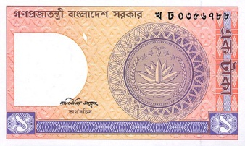
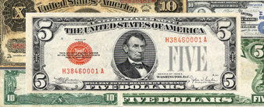
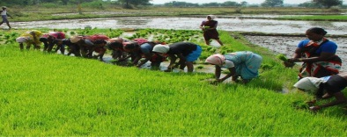
কেন্দ্রীয় ব্যাংকের কার্যাবলীঃ
নোট ও মুদ্রা প্রচলন
বৈদেশিক মুদ্রা নিয়ন্ত্রন
কৃষি উন্নয়ন

Slide 5
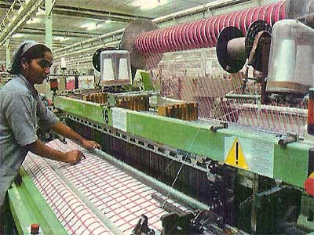


শিল্প উন্নয়ন
ব্যাংক ব্যবস্থার উন্নয়ন
হিসাব পএ পরীক্ষা

Slide 6

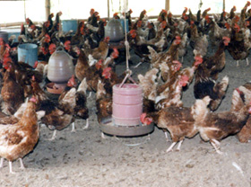
ঋণ নিয়ন্ত্রন
কর্মসংস্থানের সুযোগ সৃষ্টি

Slide 7
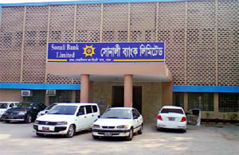
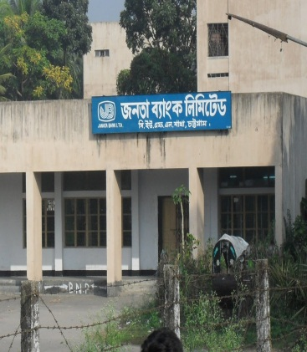
সমস্যা
নিকাশ ঘর
বাংলাদেশ ব্যাংক

Slide 8
দলীয় কাজঃ
কেন্দ্রীয় ব্যাংকের কার্যাবলী বর্ণনা কর।

Slide 9
মূল্যায়নঃ
নিকাশ ঘর কি?
কেন্দ্রীয় ব্যাংককে অন্যান্য ব্যাংক সমূহের মুরব্বী বলা হয় কেন?

Slide 10
বাড়ির কাজঃ
ঋণ প্রদান নয়, ঋণ নিয়ন্ত্রন করা কেন্দ্রীয় ব্যাংকের প্রধান কাজ বর্ণনা কর।
দেশের অর্থনৈতিক উন্নয়ণে কেন্দ্রীয় ব্যাংকের ভূমিকা বর্ণনা কর।

Slide 11

সবাইকে ধন্যবাদ

